Slide 1
第11章 谓词逻辑的归结原理及其应用

Slide 2
本章将简要介绍归结的基本概念、理论基础、推理规则、推理技术以及归结在AI领域中的应用。
归结推理来源于这样的一种想法：我们能否找到一种标准方法来证明谓词逻辑中的定理。20世纪60年代初，美籍华人王浩首先总结了十条推理规则，1965年Robinson 提出了归结原理(resolution)，从而使谓词演算的定理机械证明有了统一的标准方法。这种方法是反证法，即通过证明该命题的否定与一个已知命题或一个推导出来的命题相矛盾。

Slide 3
11.1 命题演算的归结方法

Slide 4
11.1.1 基本概念
要求证明在A∧B∧C成立的条件下有D成立，也即A∧B∧C→D是重言式。那么如何建立规则来自动证明这个定理。由于，A∧B∧C→D是重言式等价于～(A∧B∧C→D) 是永假式，也即
～(～(A∧B∧C)∨D)= A∧B∧C∧～D
是永假式。归结推理方法就是从A∧B∧C∧～D出发，使用推理规则来找出矛盾，达到证明：
A∧B∧C→D
这种方法就称为归结推理方法。

Slide 5
与归结相关的定义：
文字：指任一原子公式或原子公式的非。
例如：～P，Q，R 都是文字。
子句：文字的析取范式。
例如：～P∨Q∨R 就是一个子句。
亲本子句(parent clauses)：是指这样的两个子句，一个子句中含文字L，另一个子句含文字～L，L与～L又称互补文字。亲本子句又称为母子句。

Slide 6
例如：
C1=～P∨Q∨R，
C2=P∨S
C1，C2就可作为亲本子句，～P与P 就是互补文字。
归结式(resolvent)：从亲本子句中去掉一对互补文字后，剩余的两个部分的析取范式。
例如：P∨Q 与～Q∨R 归结后，归结式为P∨R。

Slide 7
11.1.2 命题演算的归结方法
设给定的已知条件为公式集F，求证的命题为G，进行归结的步骤为：
（1）将公式集F中的所有命题改写成子句。
（2）将命题～G改写成子句或多个子句。
（3）将（1）、（2）所得到的子句合并成子句集S，并在出现一个矛盾或无任何进展之前执行：
（3.1） 从子句集中选一对亲本子句；
（3.2） 将亲本子句对归结成一个归结式；
（3.3）若归结式为非空子句，将其加入子句集S ；
若归结式为空子句，则归结结束。

Slide 8

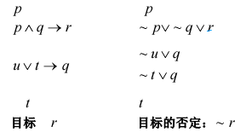
例11.1 已知，命题公式集
求证 r 。
首先，将每个命题化为子句形式。其过程为，将中的公式化为子句集S；其对应关系为：

Slide 9
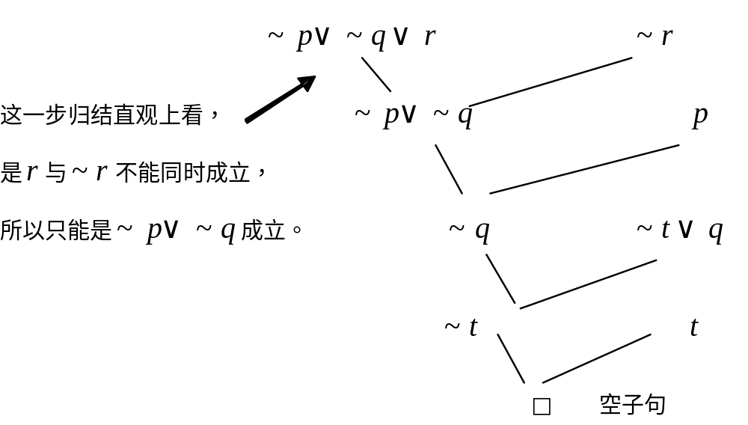
用反证法求证目标，即求证与子句集S产生矛盾，其过程如下图所示

Slide 10
11.2 谓词演算的归结

Slide 11
11.2.1 谓词演算的基本问题
由于谓词含有变量，谓词演算逻辑归结需要解决如下3个问题：
(1）将任一表达式(完形公式）变成标准子句形式。
(2）如何确定那二个子句作为亲本子句。
(3）如何挑选亲本子句才更有效。
对于上述问题中第(2)个可以通过合一算法来解决，第(3)个问题可通过归结的控制策略来解决，第(1)个问题则通过下面的4.2.2节来完成。

Slide 12
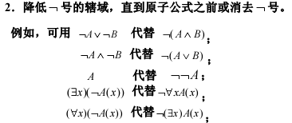
11.2.2 将公式化成标准子句形式的步骤
由于谓词演算归结是要由机器自动完成，所以要将谓词公式化为机器可以接收的标准形式。

Slide 13

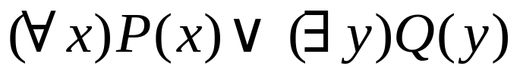
3．变量标准化。重新命名哑变量(Dummy variable)，以保证每个量词有自己唯一的变量名。 例如，对 进行标准化变量时，可将其改为：
4．将公式变为前束范式(Prefix)。即将所有量词移到公式的前部，后面的一部分变成无量词的公式，即母式(Matrix)

Slide 14

5．消去存在量词，用Skolem函数代替存在量词所量化变量的每个出现。Skolem函数的变量是存在量词之前的所有全称量词中的变量。
例4.2 可以化为P(A，y），其中， A称为 Skolem常量。
可以化为：
其中f(x, y)称为Skolem函数，它是由于出现在的辖域之内，所以去掉量词时要用f(x, y)代替z的出现。

Slide 15
6．消去全称量词，因为全称量词的次序无关紧要，只要简单消去就行了，这样公式变成无量词公式。
7．重复利用分配律，变公式为析取式的合取式。例如用(A∨B) ∧(A∨C) 代替A∨(B∨C) 。
8．消去“∧”连词，使公式成为若干子句。例如(A∨B) ∧(A∨C)就成为:
A∨B , A∨C 两个子句。
9．将变量换名，使一个变量符不会出现在二个和二个以上的子句中。该步骤称为变量分离标准化。

Slide 16

例11.3 考虑如下命题所组成的集合。
1. 马科斯是人。
Man(Marcus)
2. 马科斯是庞贝人。
Pompeian(Marcus)
3. 所有庞贝人都是罗马人。
Pompeian(x)→Roman(x)
4. 恺撒是一位统治者。
Ruler(Caesar)

Slide 17


5. 所有罗马人或忠于或仇恨恺撒。
Roman(x)→Loyalto(x, Caesar)∨Hate(x, Caesar)
6. 每个人都忠于某个人。
Loyalto(x, y)
7. 人们只想暗杀他们不忠于的统治者。
man(x)∧Ruler(y)∧Tryassassinate(x, y) →～Loyalto(x, y)
8. 马科斯试图谋杀恺撒。
Tryassassinate(Marcus, Caesar)

Slide 18
将上述逻辑公式转换成如下的子句形式：
Man(Marcus)
Pompeian(Marcus)
～Pompeian(x1)∨Roman(x1)
Ruler(Caesar)
～Roman(x2)∨Loyalto(x2，Caesar) ∨Hate(x2，Caesar)
Loyalto(x3，f(x3))
～Man(x4)∨～ Rule(y1) ∨ Tryassassinate(x4,y1) ∨ Loyalto(x4，y1)
Tryassassinate(Marcus, Caesar)

Slide 19
11.2.3 合一算法
如何解决谓词演算归结的第二个问题，即如何决定那二个子句为亲本子句。例如，L(f(x))∨L(A)与~L(B)是否能够成为母子句呢？
在谓词逻辑中，一个表达式的项是常量符号、变量符号或函数式。表达式的例示(instance)是指在表达式中用项来置换变量而得到特定的表达式，用来置换的项称为置换项。在归结过程中，寻找项之间合适的变量置换使表达式一致的过程，称为合一过程，简称合一(Unify)。

Slide 20
定义11.1 若存在一个代换s，使得二个文字L1与L2进行代换后，有L1s=L2s，即 L1与~L2为互补文字，则L1与L2为可合一的。这个代换s称为合一元(unifier)。
代换的使用：
(1）只能用项(常量，变量或函数符号) t 去代换变量 x在公式中的一切出现，代换记为s= t/x，对一个公式F的作s代换记为Fs。
显然，f(x)、A、B之间不存在代换。
(2）任一被代换的变量不能出现在用作代换的表达式中。{g(x)/x}不是代换。

Slide 21
(3) 代换并非唯一。
例11.4 对于F=P(x, f(y), B)，存在四种代换：
s1={z/x, w/y}, 则Fs1=P(z, f(w), B) (较一般的代换)
s2={A/y}, 则Fs2=P(x, f(A), B)
s3={g(z)/x, A/y}, 则Fs3=P(g(z), f(A), B)
s4={C/x, A/y}, 则Fs4=P(C, f(A), B) (限制最严的代换）
S4称为基例示，因为作替换后不再含有变量。

Slide 22
(4）复合置换
Es1s2=(Es1)s2
通常要求用尽可能一般的代换，其置换项的限制最少，所产生的例示更一般化，因而有利于产生新的置换。

Slide 23
定义11.2 表达式集合{E1, ... , Er}的合一元σ称为是最一般合一元(most general unifier 简写为mgu )，当且仅当对集合的每一个合一θ都存在代换λ使得θ=σ·λ，即任何代换都可以由σ再次代换而来。
例11.5 表达式集合{P(x), P(f(y))}是可合一的，其最一般合一元为={f(y)/x}。因为对此集合的合一元θ ={f(a)/x, a/y}，有代换 λ ={a/y}，使
θ=σ·λ={f(y)/x}.{a/y}

Slide 24
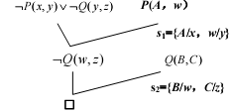
从下例就可以看到在合一时，尽可能使用最一般代换的重要性。
例11.6 求证
首先将Q(B, C)加入到子句集，再使用最一般的代换进行归结：

Slide 25
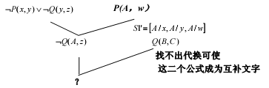
若使用限制较严格的代换进行归结：

Slide 26
对于合一运算算法的实现，需要作如下说明：
(1) 规定将每个文字和函数符表达成一个表，表中第一元素为谓词名，其余元素为变元。如：P(x, y) 表示成 (P x y )。P(f（x）, y) 表示成 (P ( f x ) y )，这样谓词和函数都统一表示成表。
(2) 判断两个文字能否合一，则要判断它们所对应的表项是否能够匹配，判断两个表项匹配的规则为：
变量可与常量、函数或变量匹配；
常量与常量，函数与函数，谓词与谓词相等才可以匹配。

Slide 27
(3) 判断两个文字能否合一，还必须判断表示文字的表的长度必须相等，并且谓词是否相同。
例如：P( x , y )化成表形式为(P x y )，其长度为3，
Q( x , y , g(z) )化成表形式为(Q x y (g z))，其长度为4。
合一过程Unify(L1, L2)用一张表作为其返回的值。算法中的空表NIL表示可以匹配，但无需任何代换。返回由F值组成的表，则说明合一过程失败。

Slide 28
合一过程Unify(L1, L2)
1 .若L1或L2为一原子，则执行
1.1 若L1和L2恒等，则返回NIL
1.2 若L1为一变量，则执行：
若L1出现在L2中，则返回F；
否则返回（L2/ L1）
1.3 若L2为一变量，则执行：
若L2中出现在L1中，则返回F；
否则返回（L1/ L2）
1.4 返回F

Slide 29
2. 若length（L1）不等于length（L2），则返回F
3. 置SUBST为NIL，在结束本过程时，SUBST将包含用来合一L1和L2的所有代换。
4. 对于i：=1 到L1的元素数|L1|，执行：
4.1 对合一L1的第 i 个元素和L2的第 i 个元素调用UNIFY(L1.i, L2.i)，并将结果放在S中。
4.2 若S=F，则返回F 。
4.3 若S不等于NIL，则执行：
把S应用到L1和L2的剩余部分；
SUBST：=APPEND(S,SUBST)。
返回SUBST。

Slide 30
例11.7 设L1=(f Marcus)，L2=(f Caesar)。对合一算法进行跟踪。
L1，L2都不为原子
Length(L1)=Length(L2)
量SUBST为NIL
分别对(f f)、(Marcus Caesar)进行合一
f与f合一返回NIL
Marcus与Caesar不能合一，返回F
SUBST ={F}
所以不能合一。

Slide 31
11.2.4 为什么要变量分离标准化
例11.8 设知识库中有如下知识：
(1）若 x 是 y的父亲，则 x 不是女人;
father(x,y) →~woman(x)
(2）若 x 是 y的母亲，则 x 是女人;
mother(x,y) →woman(x)
(3）Chris是Mary的母亲;
mother( Chris, Mary )
(4）Chris是Bill的父亲;
father( Chris , Bill )

Slide 32
求证这些断言包含有矛盾。将上述公式化成子句集为：
(1） ~father(x,y) ∨~woman(x)
(2）~mother(x,y) ∨ woman(x)
(3）mother( Chris, Mary )
(4）father( Chris , Bill )
其中将(2)分离标准化后为：
(2）~mother(w,z) ∨ woman(w)
下面是作了分离标准化和未作分离标准化的归结的比较:

Slide 33
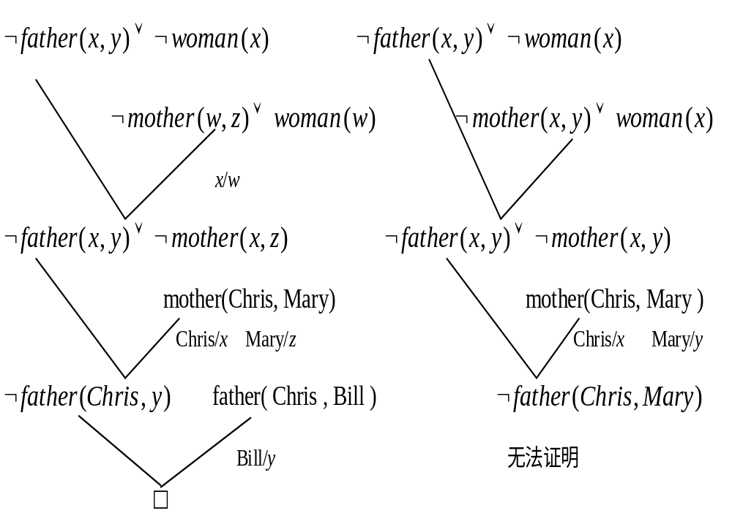

Slide 34
11.2.5 谓词演算的归结算法
设F={F1,..., Fn}为给定的公理集，G为要求证的定理，则自动归结证明的过程为：
1. 将F中的一切公式变成子句形式。
2. 将~G变成子句形式，并加入F的子句构成子句集
S* ={C1, C2,..., Cn}。
3. 在出现一个矛盾(空子句)或无任何进展之前执行：

Slide 35
3.1 从S*中挑选一对子句C₁与C₂，并找出一个最一般合一元s使得：
当 C₁s= (L₁∨P)s =L₁s∨Ps
C₂s= (~L₂∨Q)s =~L₂s∨Qs时，
有 L₁s =L₂s成立。
3.2 令C₁₂= Ps∨Qs作为C₁与C₂的归结式
3.3 若C₁₂为空子句，即找到矛盾，G得证；
若C₁₂为非空子句，则将C₁₂加入S*。

Slide 36
例11.9 归结算法来对例4.3中用子句表达的知识进行归结, 得到的是如图4.2所示的一棵归结树。

Slide 37
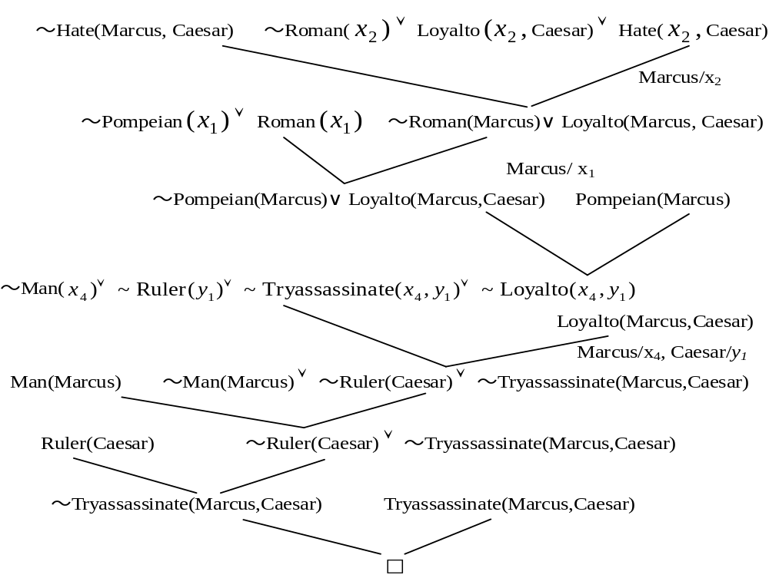

Slide 38
11.3 归结原理

Slide 39
一般形式系统作为一种语言，其语法都有精确定义。
语法(syntax)是语言内部(或符号系统)内部各种符号的联结关系；
语义(semantics)是语言(或符号系统)和对象之间的对应关系。
谓词演算语言要有正确和完整的语义，必须将某一谓词的真假与某一非空论域D以某种方式联系起来。如果建立联系后能够正确地描述了论域，则P为真；否则P为假。这种联系称为一个解释。

Slide 40
例11.10 对于 P(x) →Q(x)，对其论域、谓词的含义和公式的取值定义如下对应关系。
论域 谓词的含义 公式的取值
人类 P-is man Q-is mortal 公式取真值
石头 P-is stone Q-is mortal 公式取假值
鸟类 P-is bird Q-can fly 公式取真值
这说明了有的公式在不同的论域上可以有不同的真假值，而 (P(x) ∨～P(x)) ，在任何论域上，其解释恒为真。

Slide 41
11.3.1 谓词演算的基本概念
1．解释的定义
定义4.3 谓词公式P在非空论域D上的一个解释是指对P中出现的各个常量、函数符和谓词符作如下指定：
(1) 每一个常量对应D中一个元素。
(2) 每一个n元函数符对应一个D^{n}到D的映射。
其中D^{n}={ (x₁,x₂, …,x_{n})| x₁,x₂, …,x_{n}∈D}
(3) 每个n元谓词对应一个由D^{n}到{ F, T }的映射。

Slide 42

一个公式在相同的论域上，但在不同的解释下也可能取不同的真假值，
例11.11 设 ，D={0,1}
定义B1的一个解释I1 所指定的对应关系为：
P(0, 0) P(0, 1) P(1, 0) P(1, 1)
T F T F
因为，当x=0时，存在一个y=0，使P(0,0) = T
当x=1时，存在一个y=0，使P(1,0) = T
又因为D中只有两个元素，即对D中所有x，存在相应的y使P为真，所以在解释I1下，公式B1为真。

Slide 43
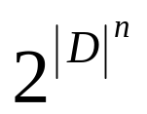
如果再定义B1的另一个解释I2为：
P(0,0) P(0,1) P(1,0) P(1,1)
F F T T
因为当x=0 ，不存在一个y使公式P(0,y)=T，所以在解释I2下公式B1不为真。
对于一般情况，任何n元谓词P在D^{n}上可有 个解释。因为，D^{n}有|D|^{n}个元素，每个元素与P相联系有一个真假值，因此共有 种映射。

Slide 44
2. 三类基本公式
设I是一阶语言L的一个解释，F是L的一个公式，若F在解释I下为真，则I称为F的一个模型。更一般地，设S为一组公式，若S中的每一个公式在解释I下为真，则I为S的一个模型。我们说一个公式F或一组公式S没有模型，则是断言没有任何解释使得F或S的每一个公式为真。

Slide 45
三类公式:
(1) 有效(validity)公式: 某一合式F在给定的论域上的一切可能解释均为真，则称为有效式。F可以称为永真式或重言式。
(2）可满足(satisfiability)公式：某一合式公式在给定的论域上是可满足的，当且仅当存在一个解释I，使得公式在I下为真。也可以说I满足了F，或I是F的一个模型。
(3）不可满足(unsatisfiability): 在给定的论域上，不存在一个解释使F为真。这时F可以称为不相容或永假式，即公式F没有模型。

Slide 46
3. 逻辑相关概念
定义11.4 逻辑结论(推论)
某一合式公式G是一组合式公式F1，F2， …， Fn 的逻辑结论，当且仅当对每一解释I，若F1，F2 ， … ， Fn为真时，G也为真。
定义11.5 可靠性(soundness)
某一推理方法是可靠的，当且仅当任何一个从公式集中能利用该推理方法推出的公式，都是该公式集的逻辑结论。
定义11.6 完备性(completeness)
某一推理方法是完备的，当且仅当公式集的任何逻辑结论均能用该方法推出。

Slide 47
11.3.2 归结方法可靠性证明
1. 有效结论
定理4.1 G为F1，F2，…，Fn的逻辑结论，当且F1∧F2 ∧ … ∧ Fn→ G仅当是有效的。
证明：
充分性 若有效，即对一切解释，公式F1∧F2 ∧ … ∧ Fn→ G为永真，所以在为真时，G必为真，这就是G为F1，F2，…，Fn的逻辑结论的定义。

Slide 48
必要性 要证若G是F1，F2，…，Fn的逻辑结论，则F1∧F2 ∧ … ∧ Fn→ G有效。
用反证法，上述公式不是有效的，则必存在一个解释I使公式为假，但上述公式为假的情况，只有当F1∧F2 ∧ … ∧ Fn在I下为真且G为假时才有可能，这与G是F1，F2，…，Fn的逻辑结论矛盾。

Slide 49
2. 可靠性证明
定理11.2 G为F1，F2，…，Fn的逻辑结论，当且仅当F1∧F2 ∧ … ∧ Fn ∧~ G是不可满足的。
证：因为F1∧F2 ∧ … ∧ Fn ∧~ G不可满足
等价于 ~ (F1∧F2 ∧ … ∧ Fn) ∨ G是有效的
也即 F1∧F2 ∧ … ∧ Fn→ G是有效的。
再由定理1可知，G为F1，F2，…，Fn的逻辑结论，定理得证。
定理4.2说明从F1，F2，…，Fn求证G，可化成了求证集合{~G，F1，F2，…，Fn}的不可满足性。

Slide 50

定理11.3 设是S’一个子句集，它是公式集S的标准形，S则不可满足，当且仅当S’不可满足。
这里要注意：一个合式公式的标准形S’并不等价于公式S本身。
例4.11 ，的标准形为P(A)，设论域D={0,1}，给出解释I为：
A P(0) P(1)
0 F T
在解释I下， 为True， P(A) 为False。

Slide 51
定理11.3说明了一个逻辑公式化为标准形后，虽然与原公式不等价，但并不影响原公式的不可满足性。
但也要注意在可满足性上不具有等价性。从前面的例子也看到，存在这样的解释，使得与不具有相同的可满足性。

Slide 52
将化成的9个步骤(即将公式集化成子句集的9个步骤)，在第5步中，用Skolem函数消除得新公式：
现在我们要证明：若S不可满足，则S’也不可满足；
同样也要证明： 若S’不可满足，则S也不可满足。
对以后的每个存在量词依此类推，定理即可得证。

Slide 53
下面要说明代换也不影响子句集的不可满足性
定理11.4 某一公式C的任何代换C_{s}都是C的逻辑结论。
证明：只需证能使C为真的解释也一定使C_{s}为真，设I为任何一个解释：
C中常量对应论域D中某一元素。
C中函数对应到D到D^{n}的映射。
C中谓词对应D中某个关系定义的D^{n}到{T,F}的映射。
C 中的变量可取论域D中一切值。
再作代换C_{s} (变量，函数，变量代换变量)。

Slide 54
推论 用子句集S中任意子句的代换实例代替原子句得到新子句S’集，则S’不可满足推出S也不可满足。
证明：设S＝{P₁, P₂,…, P_{r},C}， S’＝{P₁, P₂,…, P_{r},C_{s}}
其中，Cs是C的代换式。
用反证法，设S’不可满足，而S可满足。则存在一个解释I，使得在I下， P₁∧P₂ ∧ …∧ P_{r} ∧ C=T 。由定理4.4可知：C=T可推出C_{s}=T ，也即
P₁∧P₂ ∧…∧ P_{r} ∧ C_{s} =T ，即在I下也S’为真，这与假设矛盾。

Slide 55
定理11.5 归结式是其亲本子句的逻辑结论。
证明：证明中用到了三段论。
推论 用归结式加入后的子句集后，S’可满足，S则也不可满足。
证明：P₁∧P₂ ∧ …∧ P_{r} ∧ C₁ ∧ C₂ =T
C₁ ∧ C₂ =T ，C₁ ∧ C₂ =>C₁₂

Slide 56
归结方法的可靠性证明的步骤:
由定理4.2知：一个子句C是一个子句集S={C1, C1, ..., Cn}的逻辑结论，则要证明S’={C1, C1, ..., Cn, ～C}的不可满足性；
再由定理4.3：要证明S’的不可满足性，只要证由S’化成的子句集S’_{n}的不可满足性；
然后由定理4.4：归结过程中的代换不影响S’_{n}的不可满足性；
最后由定理4.5：归结过程中的归结式加入到子句集S’_{n}中不影响不可满足性。
归结证明的每个步骤都正确的，因而是可靠的。

Slide 57
11.3.3 归结方法的完备性
为了证明一个有限子句集S是不可满足的，必须证明不存在任何一个解释满足S。对于解释，首先得选择一个论域，在这个论域上的解释又非常多。显然通过检验一切可能的论域上的一切可能的解释都不满足是行不通的。
为此Herbrand首先将对任何论域、任何解释的不可满足性化为一特定的论域H(S) 上一切解释的不可满足性，然后Robinson构造了一个工具叫语义树来表达H(S)上的一切解释，再通过不可满足的子句集所对应的语义树的特殊性质，可归纳证明含矛盾的子句集一定会产生空子句。

Slide 58
1．归结原理完备性定理的基础
1930年Herbrand证明了如下定理，从而为归结的完备性的证明奠定了基础。
定理4.6 一个子句集S是不可满足的，当且仅当在H(S)中的一切解释为假。
显然这个定理把证明在一个任意域上的不可满足性缩小到一个Herbran域。
下面我们在证明这个定理之前，首先熟悉一下Herbrand域的定义和其他相关知识。

Slide 59
2. Herbrand域
定义11.7 (Herbrand域H(S)）设S为子句集，S的Herbrand域定义如下：
(1) S中一切常量字母均在H(S)中，若中无任何常量字母，则命名一个常量字母A，使 A∈H(S)。
(2) 若项t₁, t₂, …, t_{n}∈H(S) ，则f(t₁, t₂, …, t_{n})∈H(S) ，其中为中的任一函数。
(3) 无其他项在H(S)中。
这个定义把H(S)限定得很小 。

Slide 60
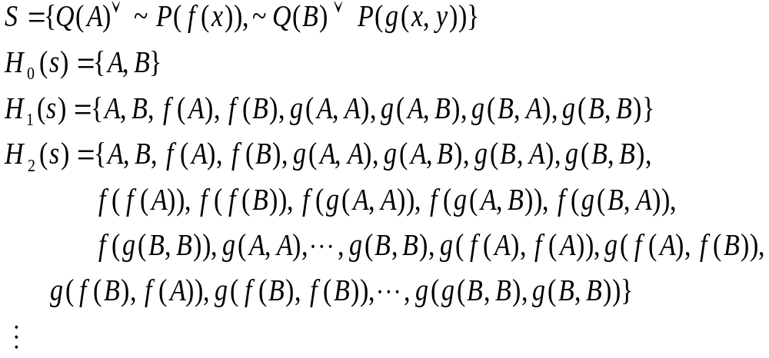
例11.12 S={ p(x) ∨ Q(y), R(z) }, S 中无常量出现，则令A 属于H(s) ，因为没有函数符号出现，所以H(S)={A}
例11.13
H∝称为Herbrand全域，简记为H(S)。

Slide 61


3. Herbrand基
定义11.8 Herbrand基(Herbrand Base)为中所有原子公式的一切基例式的集合(也称原子集)，简记为HB(S) 。基例式是用H(S)中的元素代换中的原子公式中的变元而得到的。
例11.14 中没有出现常量，所以令A为常元。
原子公式集={P, Q, R}

Slide 62
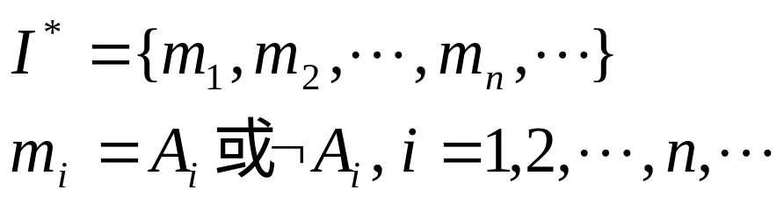

4. H解释
定义11.9 子句集在H(S)上的一个解释I*满足以下条件：
(1) 映射中所有常元到自身。
(2) 若f是n元函数，f 指定为一个从 的映射。
(3) S中的任何n元谓词，若HB(S) ={A₁, A₁,…, A_{n}}
则H(S)上的解释I可以表示为：
当m_{i}=A_{i}时，表示在解释I*下指派为真；
m_{i}=~A_{i}时，表示在解释I*下指派为假，满足这个定义的解释也称为Herbrand解释。

Slide 63
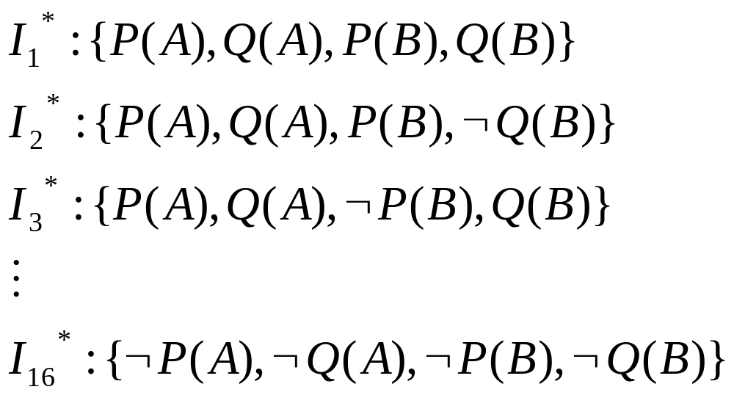
例11.15 设
因为S中无函数出现，所以H(S)为有限集。
S在H(s)上的Herbrand解释有16种：

Slide 64



为了证明定理11.6，我们得想办法把S在H(s)上的Herbrand解释I*与S在其他任一论域上的解释 I 建立起某种对应关系。为此，给出如下定义。
定义11.10 S在任一论域D上的任一解释 I 与S在H(s)上的解释I*相对应，是指满足以下条件：
(1) 若 , 令h_{i}映射到D中某元素d_{i}。
(2) 如果 中，P为原子公式且被I指定为T或F，则 在I*中也指定为T或F。

Slide 65

例11.16 设 S={p(x),Q(y, f(y,z))}
D={1, 2}为一个论域。
S在D上的一个解释I为：
f(1, 1) f(1, 2) f(2, 1) f(2, 2)
1 2 2 1
p(1) p(2) Q(1, 1) Q(1, 2) Q(2, 1) Q(2, 2)
T F F F F T

Slide 66
再求得：
H(s)={A, f(A,A), f(A, f(A,A)), f(f(A,A), A), f(f(A,A), f(A,A)),….}
HB(s)={P(A), Q(A,A), P(f(A,A)), Q(f(A, f(A,A)), Q(f(A,A), A), Q(f(A,A), f(A,A)),…}
H(s)上的解释I*就是指派HB(s)中的每一元素为真或为假。如： ~P(A), Q(A,A), ~P(f(A,A)), ~Q(f(A, f(A,A)), …..

Slide 67
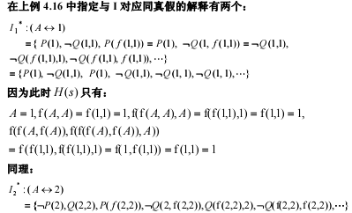
例11.16

Slide 68
作这样的对应后，I与I*有如下性质:
引理11.1 如果某论域D 上的一个解释 I 满足一子句集S，则 I 所对应的H(S)上的解释I*也满足S。
证明：用反证法，假设若 I 满足S，但对应的I*不满足S，则S中至少有一个公式F_{k}在I*下为假。设
F_{k}=P₁()∨P₁()∨…. ∨P_{K}()
在I*下为假，即各个P_{i}() 均为假，但各公式与I所对应的P_{i}’()同真假，也就是说F_{k}在 I 下也为假，这就产生了矛盾。

Slide 69
现在我们可以证明定理11.6，即S不可满足，当且仅当S在H(S)上不可满足。
证明：充分性 要证，若S在H(S)上的一切解释都为假，则在D上不可满足。
反证法：设S可满足，则存在一个论域D中某一个解释 I 使S为真，但按引理11.1，在H(S)上与 I 对应的解释I*也满足S，这与假设产生矛盾。
必要性 要证，S在任意论域D上不可满足，则在H(S)的一切解释也不可满足。
H(S)上的解释与D上的解释对应后，有同样的指定， S在D上的一切解释都不可满足，则H(S)上与之对应的解释也应该是不可满足的，因而，S在 H(S)上的一切解释I*也不可满足。

Slide 70
5. 语义树(Semantic Tree)
定理11.6将S的不可满足性化为只考虑在H(S)上的不可满足性就足够了。
Robinson用一个语义树工具来描述H(S)上各个解释。
定义11.11 S的语义树T_{r}是一个由根节点向下生长的树，树的每一边都按以下方式附着HB(S)中的一个原子或原子的非：
(1) 对于任一结点N，仅有二个直接引出边L_{L}和L_{R} ，Q为HB()中的原子，Q附于L_{L}，~Q附于L_{R} 。
(2) 对于任一结点N，若I(N)是中由根向下到达N的路径上所有边上依附的文字的组成的集合，则I(N)中不包含有文字的互补对。

Slide 71
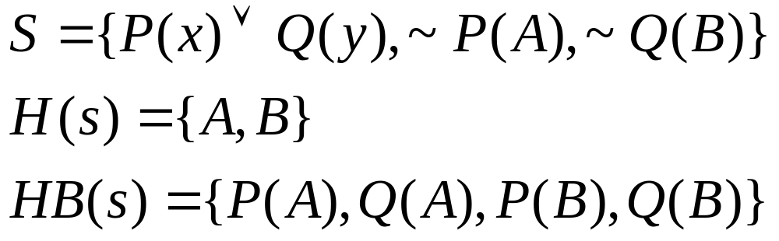
定义11.12 完全语义树
如果语义树T_{r}中的任意终端节点N的I(N)中，都包含HB(S)中每一原子或原子的非，则称这样的语义树为完全语义树。
若HB(S)是无限的，则对应的完全语义树也是无限的。
例11.17 设

Slide 72
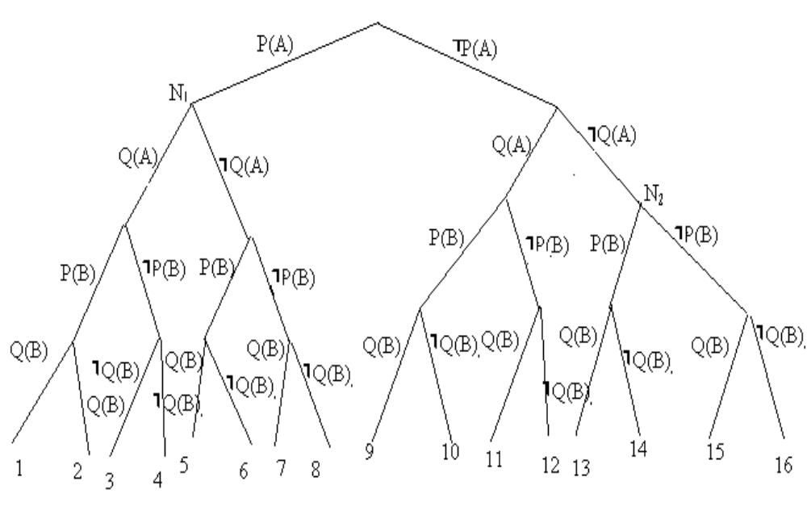
对应的语义树为：

Slide 73
定义11.13 失效点(Failure node) 某一结点N称为失效点， 若I(N) 使S中某个子句的基例式为假，但I(N’)不使S中任何子句的基例式为假。其中N’是N的任何先辈结点。
例如上图N₁是失效点， N₁以下的8个解释均不能满足S。
N₂是失效点，因为I*_{13~16}中~P(A),~Q(A)为真，当x=y=A时, 使~P(x) ∨~Q(y) 为假，所以N₂以下的4个解释均不能满足S。
N₃ ,N₅是失效点，因为Q(B)为真，使公式~Q(B)为假。
N₄ ,N₆是失效点。因为~P(A)与 ~Q(B)与为真，当x=A，y=B时，使公式~P(x) ∨~Q(y)为假。

Slide 74
定义11.14 封闭语义树(closed semantic tree) 若语义树的每一分支都终止在失效点上，则称其为封闭语义树。
例11.18
的封闭语义树如下页所示 .
定义11.15 推理点(inference node) 封闭语义树中，那些它的直接后辈结点都是失效点的结点，称为推理点。

Slide 75
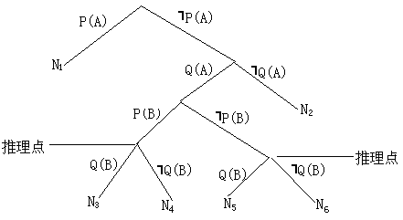

Slide 76
6. 归结原理完备性证明
引理11.2 （Herbrand 定理1） 子句集S是不可满足的，当且仅当对于S的任意的完全语义树都有一个有限的封闭语义树。
引理11.3 (提升引理) 若
(1) C₁’与C₂ ’与分别为C₁与C₂的例示，
(2) C’是C₁’与C₂ ’的归结式
则存在子句C，C是C₁与C₂的归结式，且C’是C的例示。

Slide 77
定理11.7 (归结算法的完备性定理) 一个子句集S是不可满足的，当且仅当存在一个从子句集S到空子句的演绎。
证明：
充分性 要证若存在一个从S到空子句的演绎，则不可满足。
反证法，假若S可满足, 则存在一个解释I使S为真, 又假设
{C₁, C₂, …, C_{k}} 是演绎中的归结式序列,
因为 {C₁, C₂, …, C_{k}} 是S的逻辑结论(定理4.5),
所以 , 一定使{C₁, C₂, …, C_{k}=□}为真,
但 {C₁, C₂, …, C_{k}}中含有一空子句, 空子句是不能在任何解释下为真, 所以导致矛盾。

Slide 78
必要性 要证若S不可满足，则一定存在一个从S到空子句的演绎。
设HB={A₁, A₂,….}，Tr是S的完全语义树
由引理4.1，存在一个S的封闭语义树Tc。分别有如下两种情况：
若Tc=根结点，因为无别的子句能在根结点上为假，则空子句在子句集中。
由多个结点组成, 此时可分7个步骤讨论.

Slide 79
小结
本章从自然演绎推理出发，然后介绍了归结演绎推理的原理、步骤和方法，并阐述了归结原理的理论依据，最后给出了归结过程的控制策略，从理论和方法上全面介绍了谓词逻辑的归结原理及其应用，其主要内容包括：
1．谓词逻辑特别是一阶谓词逻辑是一种常用的知识表示方法。基于谓词逻辑的归结方法可用来建立自动定理证明系统，问题回答系统，基于规则的演绎系统等。

Slide 80
2．自然演绎推理就是直接运用经典逻辑中的推理规则推出结论的过程。但是，要证明一个谓词公式的永真性是相当困难的，甚至在某些情况下是不可能的。
反演法简单有效，系统不是直接证明F1∧F2∧…∧Fn→W为永真，而是去证明F=F1∧F2∧…∧Fn∧~W为永假，这等价于证明公式F对应的Skolem化标准形子句（子句集）S=S0∪{~ W }为不可满足的。

Slide 81
3．归结原理就是通过对子句集不断进行归结，一旦能推出空子句，就说明了子句集S是不可满足的。归结原理既可用于证明定理，也可用来求取问题的答案。
4．在不可满足的意义上，谓词公式F与其标准形的子句集S是等价的。对不可满足的子句集S，归结原理是完备的。即，若子句集S不可满足，则必然存在一个从S到空子句的归结演绎；反之，若存在一个从S到空子句的归结演绎，则S一定是不可满足的。

Slide 82
11.4 归结过程的控制策略

Slide 83
11.4.1 简化策略
简化策略
  （1）消去重言式（永真式）
  （2）简化可计算谓词
  （3）消除被归类子句
定义11.16 （归类定义）设有两个子句L，M，若存在一个代换s，使得Ls所包含的文字为M包含文字的子集，则称L把M归类（Subname）

Slide 84
11.4.1 简化策略
例11.21 P(x)将P(y)∨Q(z)归类，因为存在S = y/x，使P(x)经过代换后成为{P(y),Q(z)}的子集。
  P(x)将P(A)归类，因为存在S = A/x，使得P(x) = P(A)。
  P(x)∨P(A)将P(f(A))∨Q(A)∨R(y)归类，因为存在S = f(A)/x，使得{P(y),Q(A)}经过代换后成为{P(f(A)),Q(A),R(y)}的子集。

Slide 85
11.4.1 简化策略
定理11.8 如果在一个不可满足的子句集中的一个字句M可被该集中另一子句L所归类，则消除被归类的子句M不会影响该子句集的不可满足性。
证明：假设子句集{F1,F2,...,L,M,...Fn}不可满足，可以推出{F1,F2,...,L,M,...Fn}在H(S)上的一切解释为假。而对H(S)的每个基例式，由吸收律可得：
所以，{F1,F2,...Ls,...Fn}在H(S)的一切解释为假，可以推出：{F1,F2,...Ls,...Fn}不可满足。

Slide 86
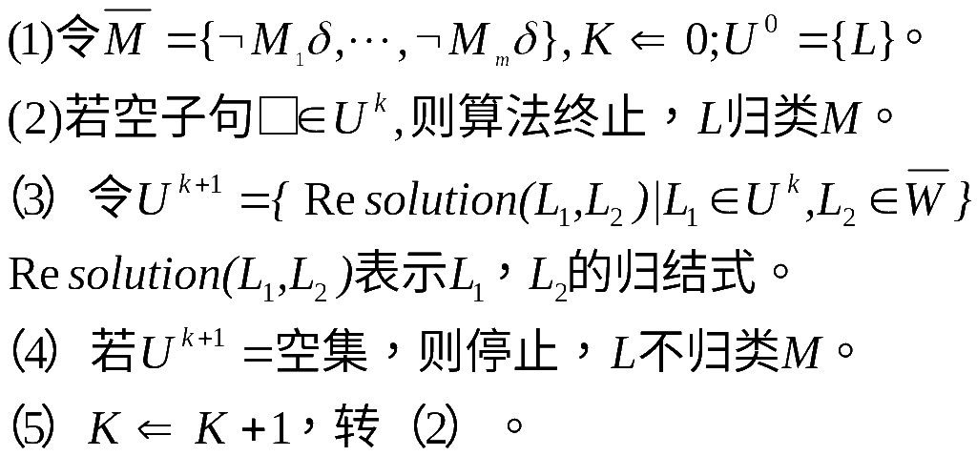
11.4.1 简化策略
归类算法SA（Subsume Algorithm）
  设M = M1∨M2 ∨…∨Mmδ={A1/x,…,An/xn},
  x1,…,xn为M中所有变元符，A1,...,An为不出现在L与M中的常量符。

Slide 87
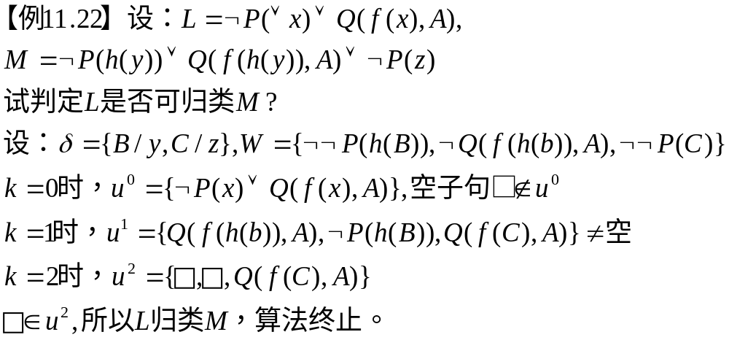
11.4.1 简化策略

Slide 88
11.4.2 支撑集策略
每次归结时，归结式的母子句之一取自于目标公式的否定或这些子句的归结式，这种做法称为支撑集策略。该策略的完备的，即对一个不可满足的子句集使用支撑集策略，必定可以归结出空子句
例11.23 设有下述断言：
  （1）Anyone who can read is able to learn to read.
  （2）Dolphin can not learn to read.
  （3）Some Dolphin are intelligent.

Slide 89
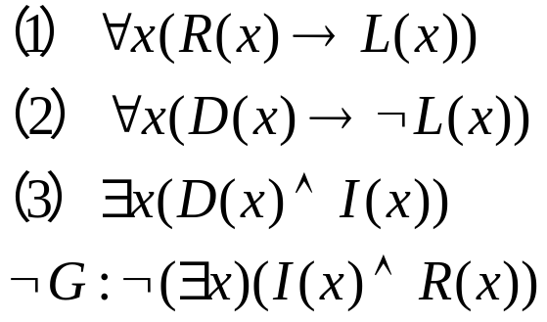
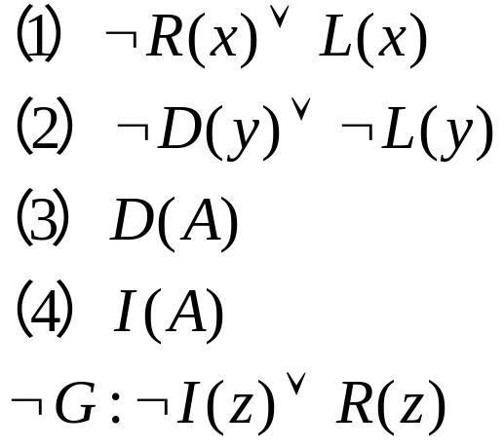
11.4.2 支撑集策略
上述断言和求证目标用逻辑公式可表达为：
用子句表达为：

Slide 90
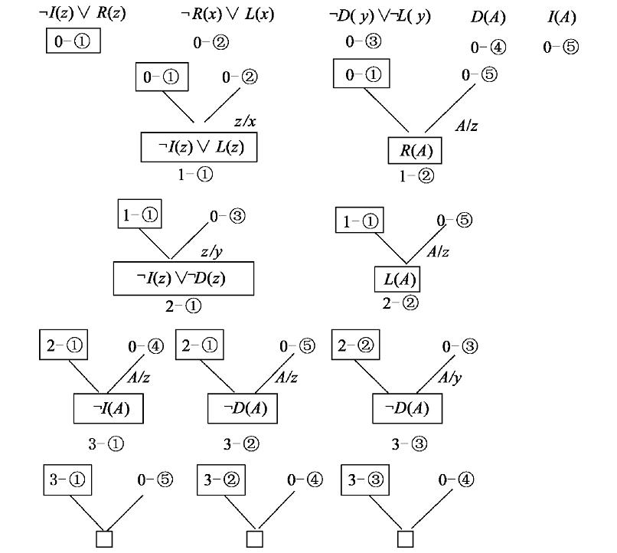
11.4.2 支撑集策略

Slide 91
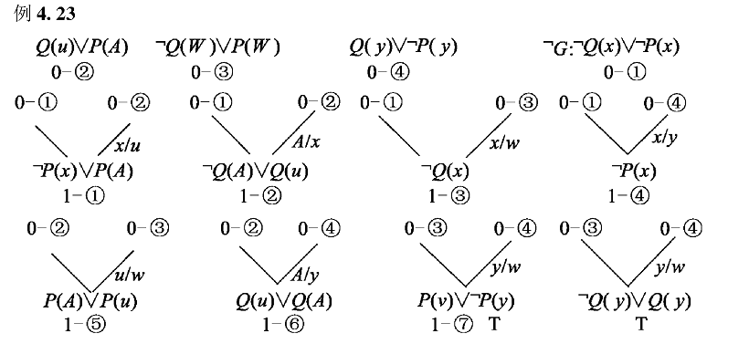
11.4.3 线性输入策略

Slide 92
11.4.3 线性输入策略
其中，前面层号为0表示该子句来自于原始集，这说明若限定必须有一个母子句来自于原始集，则无法归结到空子句。
利用线性输入策略归结选择亲本子句时每次都有一个字句来自于原始子句，所以它不是一个完备的策略。

Slide 93
11.4.4 几种推理规则及其应用
1. 二元归结
  如果两个字据存在谓词相同，符号相反的两个可合一文字，则对这两个文字实行合一算法，得到一组代换，然后再对这两个子句实行代换，并从结果子句中消去合一文字，再实行or连接，就是二元归结。
  例11.24 设有子句：¬Hasajob(x,nurse) ∨Male(x)
  ¬Male(x) ∨ ¬Female(x)
  二元归结为 ¬Hasajob(x,nurse) ∨ ¬Female(x)

Slide 94
11.4.4 几种推理规则及其应用
2. UR-归结
  UR-归结应用于一组子句时，参与归结的字句有一个字句必须是非单位子句，而余下的必须是单位子句，非单位子句中所有的文字数应比单位子句数多1，每个单位子句对应非单位子句中的一个相反文字，对每个单位子句进行二元归结后，产生一个结果子句是单位子句

Slide 95
11.4.4 几种推理规则及其应用
例11.25 设有子句：
（1） ¬Marriedto(x,y) ∨ ¬Mother(x,z) ∨Father(y,z)
（2）Marriedto(Thelma,Pete)
（3） ¬Father(Pete,Steve)
UR-归结产生： ¬Mother(Thelma,Steve)
实际上UR-归结就是连续调用二元归结，但不保留中间结果

Slide 96
11.4.4 几种推理规则及其应用
3. 超归结
  参与归结的子句中有一个必须是负子句或者混合子句，称为中心子句，余下的子句必须是正子句，称为卫星子句。中心子句中负文字数等于卫星子句的数目，卫星子句可以有相同的子句。在上述限定条件下，对中心子句的负文字和其对应的卫星子句按顺序执行二元归结，其结果必须是正子句。

Slide 97
11.4.4 几种推理规则及其应用
例11.26 设有子句：
（1） ¬Marriedto(x,y) ∨ ¬Mother(x,z) ∨Father(y,z)
（2）Marriedto(Thelma,Pete) ∨Olderthan(Thelma,Pete)
（3）Mother(Thelma,Steve)
超归结产生的结果为：
Father(Pete,Steve) ∨Olderthan(Thelma,Pete)
超归结不同于UR-归结在于，它要求产生正子句（包括单位和非单位子句），UR-归结仅产生单位子句（包括正单位和非单位子句）。

Slide 98
11.4.4 几种推理规则及其应用
4. 语义归结
  语义归结策略是将子句S分成两个部分，约定两部分内的子句间不允许进行归结。并对每个文字给定一个顺序，约定归结时其中一个字句的被归结文字只能是该子句中“最大”。
  语义归结的方法是：
  （1）任取一个解释I，在I下S中子句分成两部分S1，S2。其中，S1是在I解释下T的子句集；S2是在I下解释为F的子句集；在S≠NIL且不可满足时，总存在解释I使某子句为F
  （2）对S1，S2中的公式予以编号。
  （3）归结只允许在S1，S2之间的字句之间进行，在S1，S2中挑选子句时按编号的顺序进行，

Slide 99
11.4.4 几种推理规则及其应用
5. 等式归结
  等式归结应用于两个子句，其中至少有一个子句应含有等式谓词EQUAL的正文字，含正EQUAL谓词的子句称为行为子句，另一个则称为执行子句。首先在EQUAL谓词上取一个变量作为行为项，再在执行子句中寻找一个可与行为项合一的项，作为执行项。如果行为项和执行项合一成功，则可找到一个代换α，然后进行下列归结操作：
  （1）对EQUAL谓词的另一个变量进行代换α，令结果为T。
  （2）T取代执行子句中的执行项，并对其余的项执行代换α，令结果为C。
  （3）从行为子句中去掉EQUAL谓词，并对子句的其余部分执行代换α，令结果为C。
  （4）返回C ∨D作为等式归结的结果。

Slide 100
11.4.4 几种推理规则及其应用
例11.27 设有子句：
  Olderthan(father(x),x)
  Equal(father(Jack),Ralph)
  Α={Jack/x}
  执行等式归结后，得 Olderthan(Ralph，Jack)。

Slide 101
11.4.4 几种推理规则及其应用
6. 归约
  归约是一条简化规则，它利用单位等是字句自动对表达进行重写和规范化。在参加归约的子句中，单位等式子句称为归约式，被归约子句中有一个被归约式。例如：
  P(f(g(a)),g(a))称为归约子句，因为该子句中只有一个谓词，它又是被归约式，其中有一个变元称为被归约项；
  EQ(f(g(x)),h(x))称为归约式；
  P(h(a),g(a))称为归约元，即归约后的结果。

Slide 102
11.4.4 几种推理规则及其应用
归约过程：
  首先在被归约式中确定要归约的项，然后在归约式的等式谓词的两个变量中选取一个（一般选左项）可以和被归约项进行合一的项。进行合一时，规定被归约项中的变量不允许进行实体代换。合一成功后，将被归约项用等式谓词的另一项的代换结果来取代。

Slide 103

11.4.4 几种推理规则及其应用
例11.28
EQ(brother(father(x),uncle(x)))，归约式
AGE(brother(father(John),55)，被归约式
归约 AGE(uncle(John),55).
然而下式中的两个子句之间不能进行归约：
EQ(father(Pete),Steve)
Plder(father(x),x)
因为被归约项不允许进行变量代换。但本例可进行等式归结，等式归结结果为：
Older(Steve,Pete)

Slide 104
11.5 应用实例

Slide 105
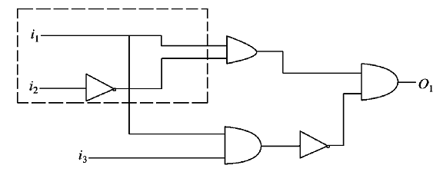
11.5.1 归约在逻辑电路设计中
的应用
例如用AND,OR,NOT构造一个电路满足等式： O1 = and(or(i1,not(i2)),not(and(i1,i3)))
这个电路可表示为：
例11.29：用nand构造图中虚线框内的电路，即构造出的电路满足： O1 = or(i1,not(i2))

Slide 106
11.5.1 归约在逻辑电路设计中
的应用
（1）从子句CKT(or(i1,not(i2)))出发，重写成 CKT(<expression>),使<expression>是仅含nand和nand的表达式
为消去or，用含有nand和not的逻辑等式作为归结式。
（2）EQ(or(x,y),nand(not(x),not(y)))
类似的，用如下两个归约式消去and和not。
（3）EQ(and(x,y),not(nand(x,y)))
（4）EQ(not(x),nand(x,x))
此外，还需要一个用于简化处理的归约式：
（5）EQ(nand(nand(x,x),nand(x,x)),x)

Slide 107
11.5.1 归约在逻辑电路设计中
的应用
对于上述例子，进行如下归约：
  CKT(or(i1,not(i2)))，被归约式
对最右、最内的项i2无归约式可调用，然后对not，调用归约式（4），得：
  CKT(or(i1,nand(i2,i2)))
对nand无归约式可调用，然后对or调用归约式（2），得：
  CKT(nand(not(i1),not(nand(i2,i2))))
对not继续调用归约式4，得
  CKT(nand(not(i1),nand(nand(i2,i2),nand(i2,i2))))

Slide 108
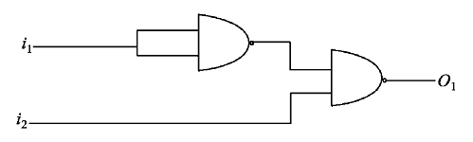
11.5.1 归约在逻辑电路设计中
的应用
对后项nand(nand(i2,i2),nand(i2,i2))调用化简的重写规则（5），得：
  CKT(nand(not(i1),i2))
对not调用归约式（4），得：
  CKT(nand(nand(i1,i1),i2))
该子句对应的电路如图：

Slide 109
11.5.1 归约在逻辑电路设计中
的应用
现在回到原始的问题上，对于这个复杂电路，进行如下步骤的归约：
  CKT(and(or(i1,not(i2)),not(and(i1,i3)))) 调用3
  CKT(and(or(i1,not(i2)),not(not(nand(i1,i3))))) 调用4
  CKT(and(or(i1,not(i2)),not(nand(nand(i1,i3),nand(i1,i3))))) 调用4
  （注：以下将nand(i1,i3)简记为T）
  CKT(and(or(i1,not(i2)),nand(nand(T,T),nand(T,T)))) 调用5
  CKT(and(or(i1,not(i2)),T))

Slide 110
11.5.1 归约在逻辑电路设计中
的应用
恢复T=nand(i3,i3),并利用前面强or(i1,nor(i2))归结为nand(nand(i1,i1),i2)的结果，得：
  CKT(and(nand(i1,i1),i2),nand(i1,i3))) 调用3
  CKT(not(nand(nand(i1,i1),i2)),nand(i1,i3))) 调用4
  CKT(nand(nand(nand(nand(i1,i1),i2))),nand(i1,i3)), nand(nand(nand(i1,i1),i2),nand(i1,i3)))

Slide 111
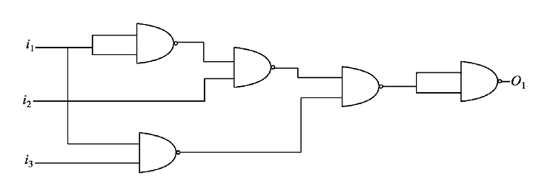
11.5.1 归约在逻辑电路设计中
的应用
该公式对应的电路图为：

Slide 112
11.5.2 利用推理破案实例
例11.30 破案问题。在一栋房子里发生了一件神秘凶杀案，现在可以肯定以下几个事实：
  （1）在这栋房子里仅住有A,B,C三人
  （2）是住在这栋房子里的人杀害了A
  （3）谋杀者非常恨受害者
  （4）A所恨的人，C一定不恨
  （5）除了B之外，A恨所有的人
  （6）B恨所有不比A富有的人
  （7）A所恨的人，B也恨
  （8）没有一个人恨所有的人
  （9）杀人嫌疑犯一定不会比受害者富有
  为了推理需要增加如下常识（10）A不等于B
  根据这些事实，推理一下，谋杀者是谁？

Slide 113
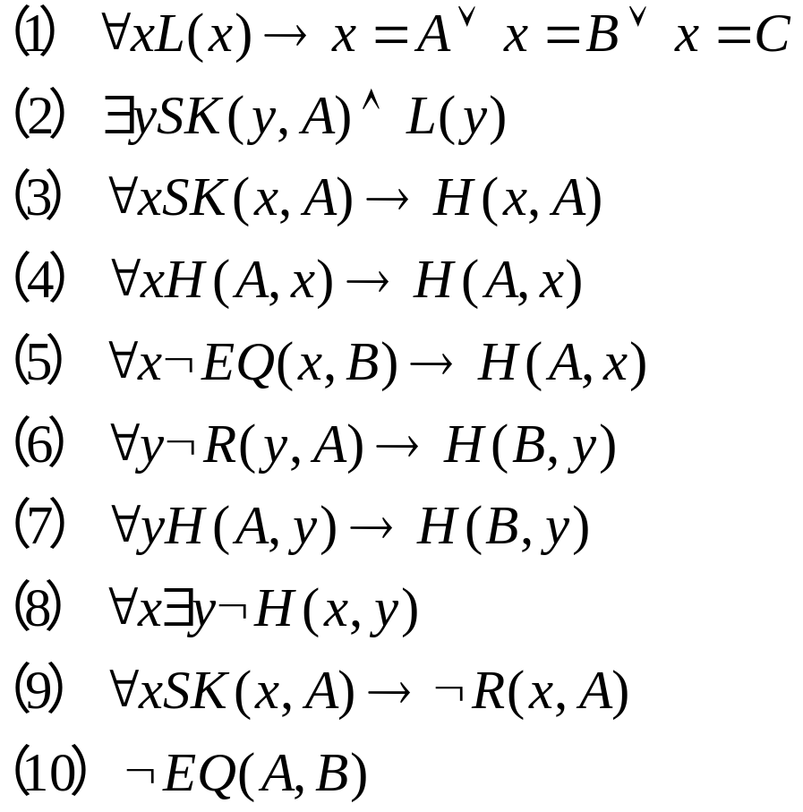
11.5.2 利用推理破案实例
推理：首先将上述事实用逻辑公式可表达为：

Slide 114
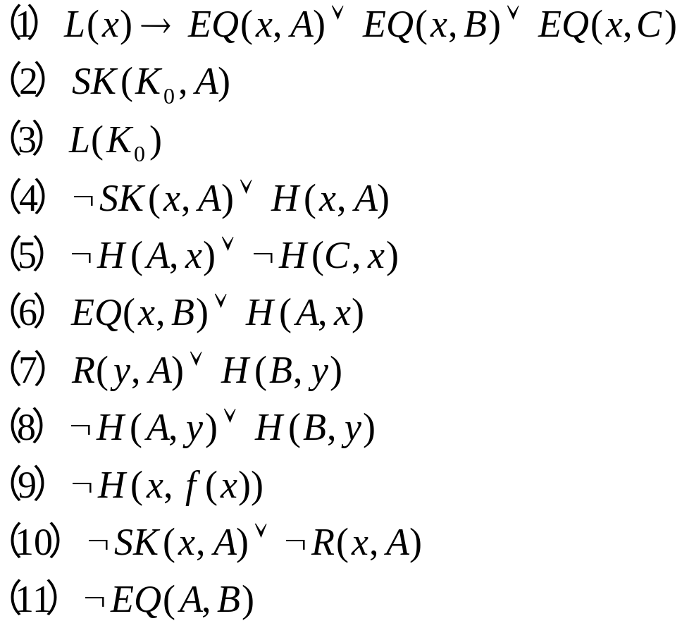
11.5.2 利用推理破案实例
将上述逻辑公式分别化为子句为：

Slide 115

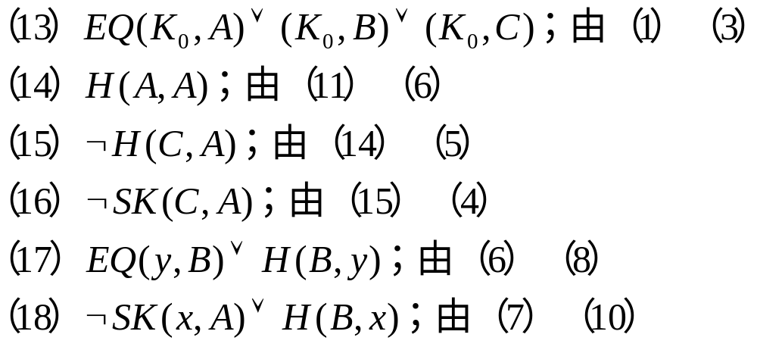
11.5.2 利用推理破案实例
现在要回答“谁杀A”，因此设
其中，SK(x,A)只参加代换，不参加归结，这种方式称为基于归结的问答方式。下面是找出谋杀者的推导路径：

Slide 116
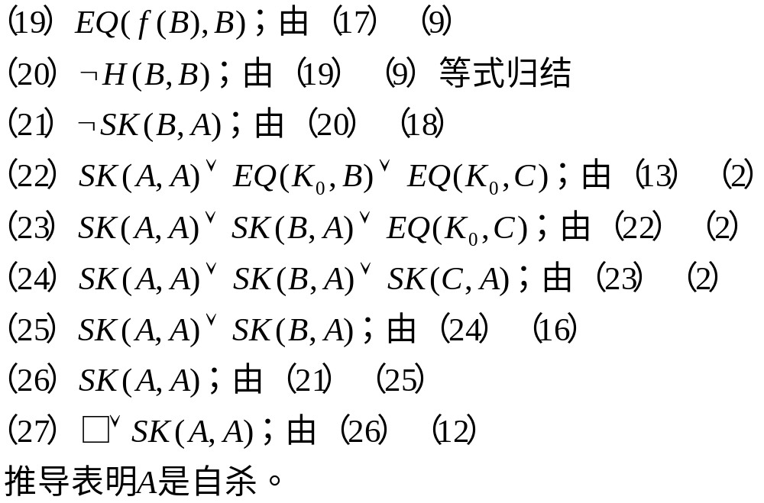
11.5.2 利用推理破案实例

